Slide 1
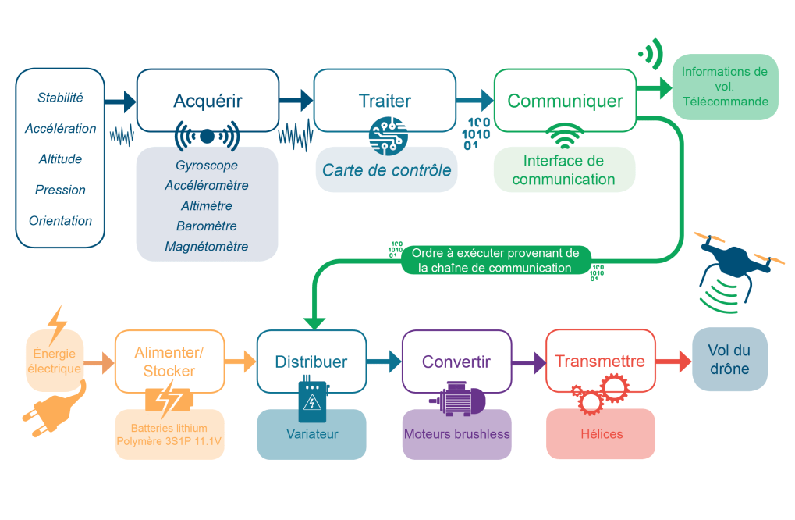


Acquérir
Traiter
Communiquer
Acquérir
Traiter
Communiquer
Alimenter
Distribuer
Convertir
Transmettre
AGIR
Alimenter
Distribuer
Convertir
Transmettre

Slide 2

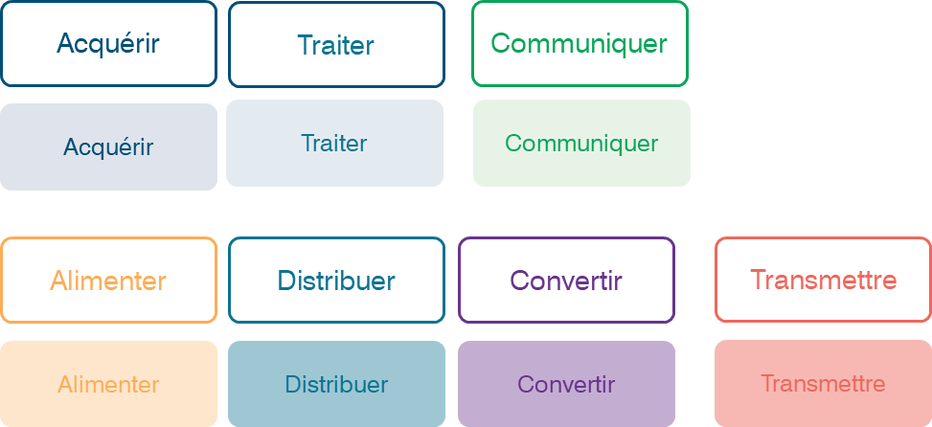




















































Slide 3



Slide 4






Acquérir
Traiter
Communiquer
Acquérir
Traiter
Communiquer
Alimenter
Distribuer
Convertir
Transmettre
Alimenter
Distribuer
Convertir
Transmettre

Slide 5
Acquérir
Traiter
Communiquer
Codeur incrémental
Détecteur à contact
Microcontrôleur myRIO
Microcontrôleur myRIO
Ordres (PWM)
Bras à l’arrêt
Alimenter
Distribuer
Convertir
Transmettre
Axe de rotation R
Alimentation 24 V
Hacheur
(Variateur)
Moteur CC
Train épicycloïdal
+ Train simple
Bras en rotation

